Slide 1
Presto 数据查询引擎入门
2021.02.04
Notes:
Hello 大家好，今天我给大家简单分享下 presto。背景是咱们现在做了 arctic 这种表格式，原理是WAL，也就是相当于新的数据会先写到 delta日志文件中，然后定时合并到base文件中，使用 hive 引擎查询的时候只能查询到base 文件的数据，只有等Compaction作业合并后才能查询到最新数据，时间上大概会有几十分钟的延迟。 所以我们打算实现 MOR，能够直接读取未compaction的日志数据，减少数据延迟，进而降低 compaction 作业的压力。然后我这边适配的查询引擎是presto。下面我分成四部分进行介绍。

Slide 2
目录
Presto 简介
03
Presto 查询执行流程
01
04
02
Presto 基本架构、数据模型
集成Arctic Connector
Notes:
分别是1 简介 2基本架构、数据模型 3 执行流程 4 arctic 集成

Slide 3
1
Part 01
Presto 简介

Slide 4
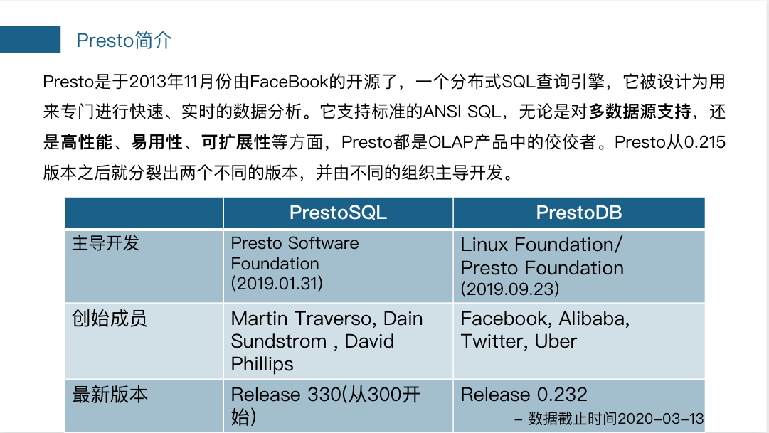
01
Notes:
Presto 是一个分布式SQL查询引擎，我的理解它有两个特点，第一是比Hive查询的更快，Presto官方测试是Hive性能的10倍以上；第二是支持多种数据源，什么意思呢，就是可以在 presto 查询多种数据源的数据，比如mysql、oracle、kafka、redis、hbase、hive等等，这就带来一个好处，用户只需要写标准的sql，就可以操作任何数据，举个列子，flink 实时计算出来的实时指标大多会写到redis或者hbase，然后离线同学每天会做T+1 的离线指标结果会写到hive，如果想要对实时数据进行检验的，我们就可以使用sql直接查询redis或hbase，然后用相同的sql查询hive，进行对比，如果没有presto的话，我们就做不到使用同一份sql查询多个数据源了。
然后了解下presto现在已经有两个分支了，分别是由facebook公司主导的prestodb和presto创始人团队主导的prestosql，可以说原理相同，实现细节上有差异。

Slide 5
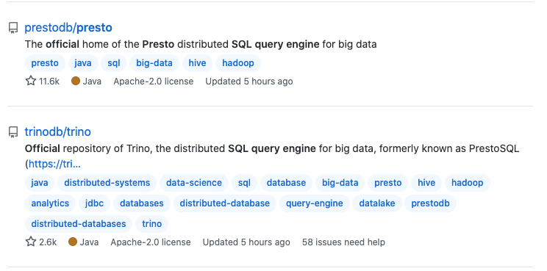
01
社区
Notes:
下面这张是当前两个项目在github上的仓库，今天我主要以prestoDb为主。

Slide 6
2
Part 02
Presto 基本架构、数据模型

Slide 7
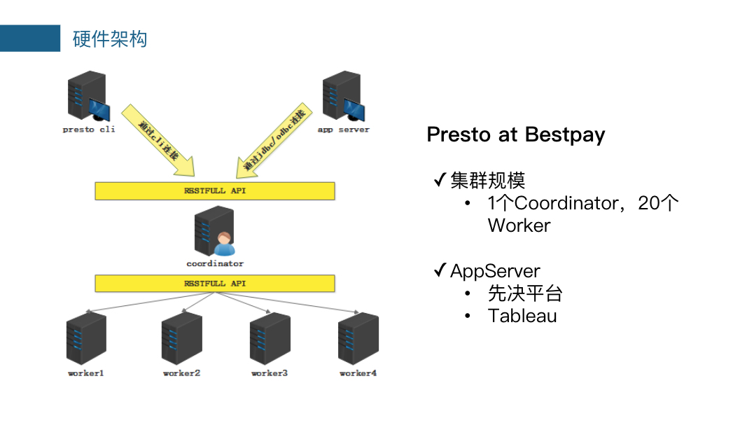
02
Notes:
从物理部署上来说，分为客户端、Coordinator（master） 、worker 三部分。 也就是我们部署presto集群的时候需要部署两种服务，分别是master-coordinator， slave-worker，测试的时候可以部署一个服务，充当两种角色

Slide 8
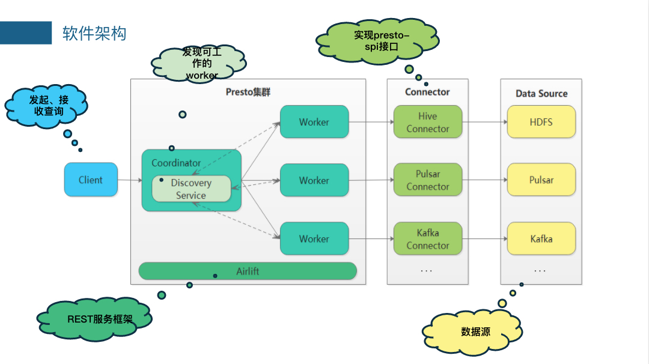
02
Notes:
Presto本身并不存储数据，但是可以接入多种数据源，并且支持跨数据源的级联查询。 和Oracle、MySQL、Hive等数据库相比，他们都具有存储数据和计算分析的能力。如MySQL具有 InnoDB存储引擎和有SQL的执行能力；如Hive 有多种数据类型、内外表的管理能力，且能利用MR执行HQL。而Presto并不直接管理数据，他只有计算的能力。

Slide 9
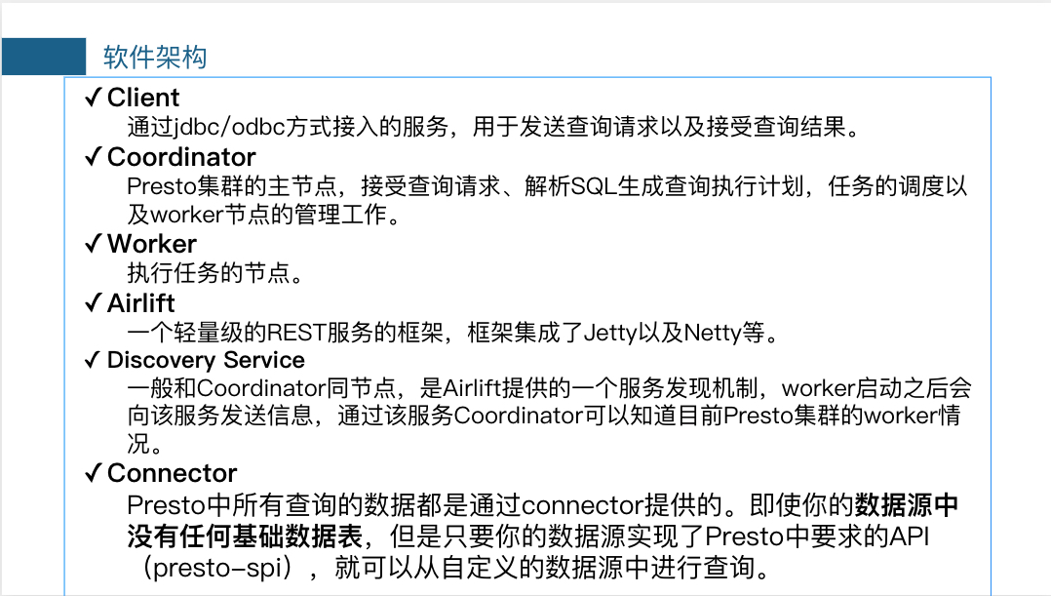
02

Slide 10
02
数据模型
Connector：一种数据源的驱动程序
Catalog：一个数据源实例。比如sloth hive 、 bdms hive 分别是两个 hive catalog
Schema：数据库=DB
Table：数据表
Notes:
一个Page有多个Block，一个block代表一个列（多个行）数据

Slide 11
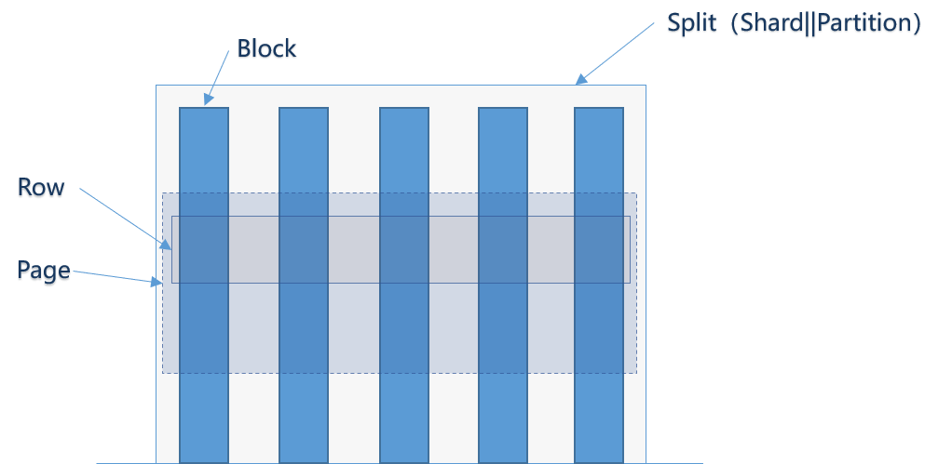
02
数据模型
Split：分布式处理的一个数据分区，如文件64M一个分片；HBase一个region 一个分片
Page：一个Split中一次返回的多行数据的集合，包含多个列的数据。
内部仅提供逻辑行，实际以列式存储。
Block：一列数据
Notes:
这里面的概念在我们写代码自定义connector的时候用的到， 一个Page有多个Block，一个block代表一个列（多个行）数据

Slide 12
3
Part 03
查询执行流程

Slide 13
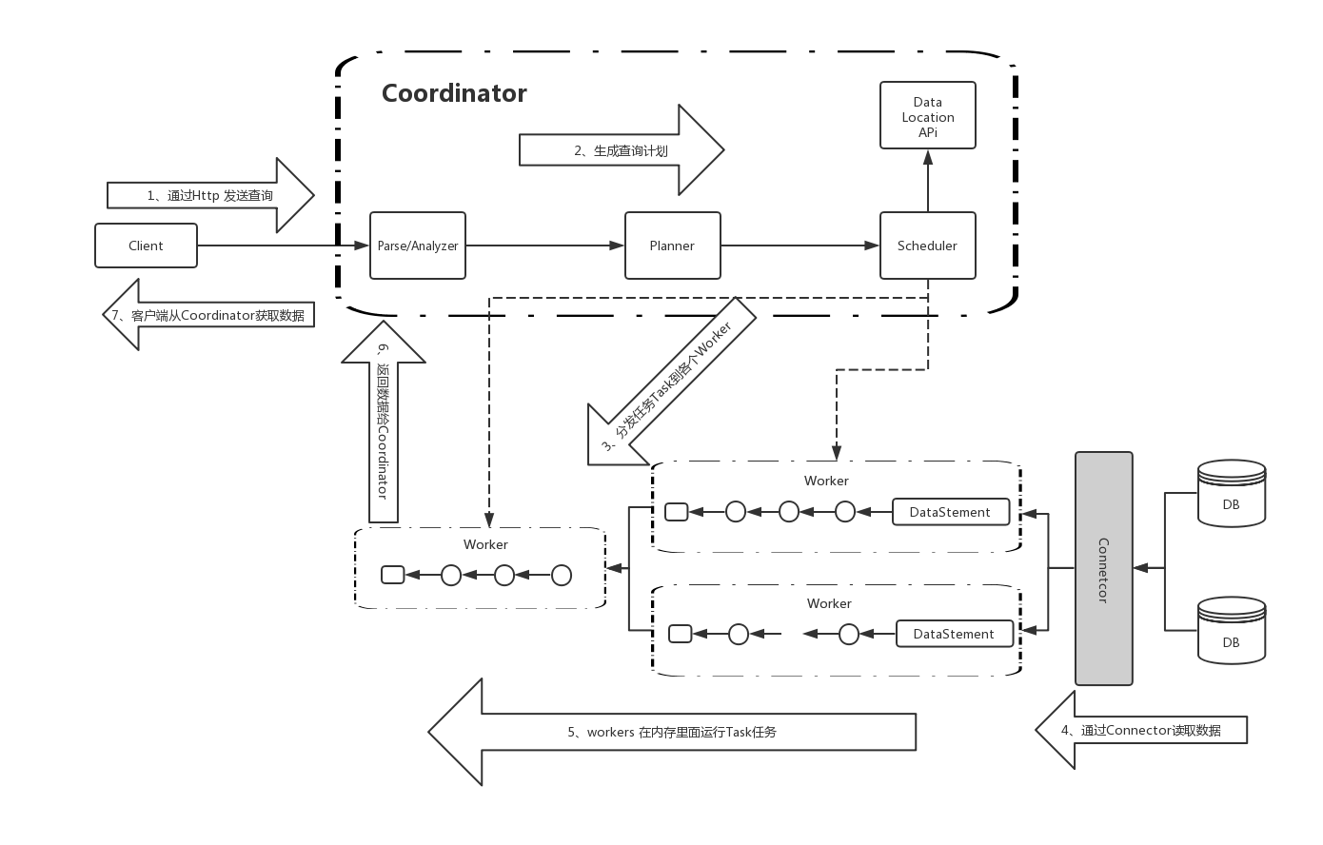
03
Notes:
Presto SQL执行步骤
1.客户端通过 HTTP 发送一个查询语句给Presto集群的Coordinator；
2.Coordinator 接收到客户端传来的查询语句，对该语句进行解析、生成查询执行计划，并根据查询执行计划依次生成 SqlQueryExecution -> SqlStageExecution -> HttpRemoteTask；
3.Coordinator 将每个Task分发到所需要处理的数据所在的Worker上进行分析；
4.执行Source Stage 的 Task，这些Task通过Connector从数据源中读取所需要的数据；
5.处于下游的Stage中用的Task会读取上游的Stage产生的输出结果，并在该Stage的每个Task所在的Worker内存中进行后续的计算和处理；
6.Coordinator 从分发的Task之后，一直持续不断的从Single Stage 中的Task获得计算结果，并将结果写入到缓存中，直到所所有的计算结束；
7.Client 从提交查询后，就一直监听 Coordinator 中的本次查询结果集，立即输出。直到轮训到所有的结果都返回，本次查询结束；
1.得益于 YARN 调度的慢。YARN 的定位是一个通用的资源管理系统。但是无论是 Hive 采用 MR、TEZ 何种引擎，执行 SQL时，每个执行算子都在 Yarn Container 中运行，而 Yarn 拉起 Container 性能特别低（秒级）。这犹如应用程序在拉起进程和开启多线程一样。线程更轻量级，简单的运算开启线程的速度更快，加速更明显；而启用进程则要笨重的多，还容易受到操作系统限制。而 Presto 调度的确就是用了线程，而不是进程。
2.Presto 的Coordinator/Worker 架构更像 Spark Standalone 模式，只在两个进程和服务中完成。但是Spark更多侧重于 SparkRDD之间依赖关系，Stage失败线性恢复等功能导致有较大开销。Spark Input也直接依赖Hadoop InputFormat API，导致SparkSQL在运行时，并不能把 SQL 优化细节传导到 InputFormat。Presto 弃用 Hadoop InputFormat，但采用类似的数据分区技术，并且可以把 SQL 经过解析后，把Where 条件生成 TupleDomain 传递给 Connector。Connector 能根据字段元数据采用一定程度的索引下推，利用底层系统的索引能力，大大减少数据扫描区间和参与计算的数据量。
3.Presto 是完全基于内存的并行计算，他不像 Hive MR/TEZ 需要把中间数据写盘、Spark 需要把溢出的数据写盘，Presto 是完全假设数据能有效的放入内存。再者，得益于Presto流水线式的作业计算能力，在很多 SQL 执行时通过分析SQL的执行计划，能把立即展现的数据立即返回。这也是给用户一种很快的“假象”。但这种“假象”也是无可厚非的，我们即便是从一个结果中提取大量数据，也是遍历游标，等到我们遍历到那个位置，后续的结果数据已经源源不断的计算完成，并不影响我们获得结果。

Slide 14
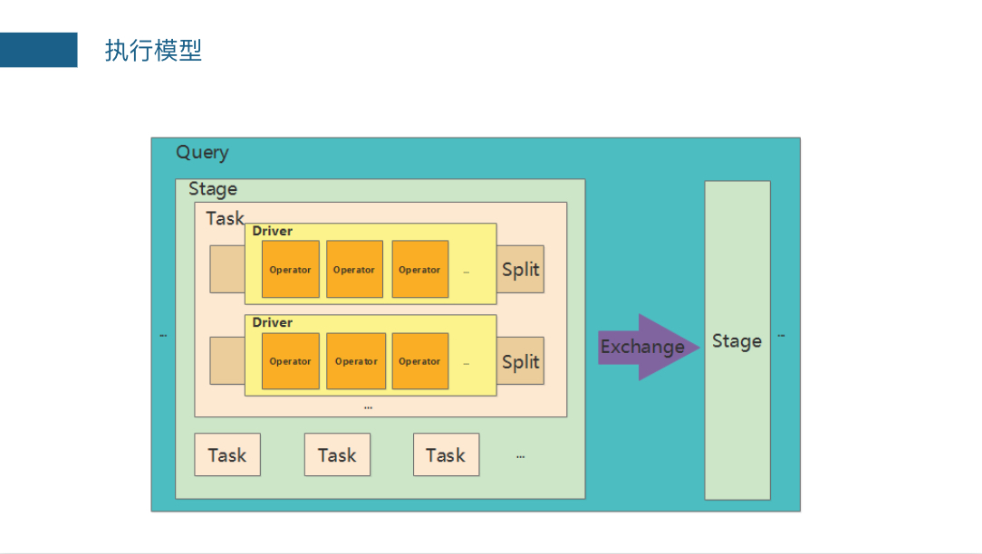
03
Notes:
一个Query会拆分多个层级关系的Stage，Stage之间通过Exchange进行数据上下游切换， 一个Stage会在逻辑上拆分为一系列task，并运行在worker节点。
一个Task中包含一个或多个Driver，每个Driver负责处理一个Split，Driver中包含这个Split的一系列Operator，一个Operator代表对这个Split的一个操作，比如过滤。

Slide 15
4
Part 04
Arctic Connector

Slide 16
04
SPI : Presto Plugin机制
Plugin ：实现代表 catalog 的 ConnectorFactory，及Function，类似 Hive UDF ；
ConnectorFactory：connector连接器，里面有metadata、splitManager、recordSetProvider等实例
ConnectorMetadata ：支撑 show databases、show tables、desc table; 返回 Connector 的 DB、Table、Column
ConnectorSplitManager：将计算任务切分成若干split由coordinator进行并发调度
ConnectorRecordSetProvider : 获得数据，接收 split，发送给处理器 RecordCursor
RecordCursor : 数据迭代处理，定义应该如何根据拿到的一个split到库中查询数据
Notes:
Presto 没有采用复杂的模块化技术，利用了 JDK 中内置的 ServiceLoader 实现简单的 SPI。ServiceLoader 规范Service Provider Interfaces ，简单来讲就是在src/main/resources/META-INF/services/ 中添加一个名为.Plugin 的文件, 相当于整个 Connector 的入口

Slide 17
04
SPI : Presto Plugin机制

Slide 18
Thanks
.
.
.

